Slide 1
مسح أولي حول قياس وإدارة الأداء المؤسسي
اللجنة الاقتصادية والاجتماعية لغربي آسيا
9 آذار
2:00 pm- 3:30 pm
توقيت بيروت))

Slide 2
محتوى العرض
2. الهدف الألية والمعنيين
3. أبرز النتائج
4. أبرز الإحتيجات
؟؟؟
1. ملخص

Slide 3
1. ملخص
- يعتبر قياس و إدارة الأداء المؤسسي من المكونات الأساسية للإصلاح الإداري ، فإنه يمكّن الإدارات والمؤسسات العامة من تقييم أدائها ، وتحديد مجالات تحسين فعاليتها، و تحقيق نتائج أفضل بهدف خدمة أفضل للمواطن .
-إعتمدت العديد من الدول الأعضاء نظاماً لقياس أداء مؤسسات القطاع العام لديها ، في حين أن دولاً أخرى لم تعتمد هكذا نظام. وقد تبين أن من بين البلدان التي بدأت تنفيذ نظام لإدارة وقياس الأداء المؤسسي، هناك صعوبات في مختلف الأطر- التشريعية والتنفيذية.
- سيلقي هذا العرض الضوء على أبرز نتائج هذه الدراسة الإستقصائية الأولية و يفتح المجال لترتيب الاحتياجات وفقا للأولويات.

Slide 4
2. الهدف من المسح الأولي
-جمع معلومات أولية للحالة الراهنة في الدول العربية حول «رصد قياس وتقييم الأداء المؤسسي والتنظيمي» عبر إستخدام منهجية مؤشرات الأداء بهدف:
- معرفة الوضع الحالي للإدارة العامة في مجال الأداء المؤسسي
- الإضاءة على التحديات و الإحتياجات في هذا المجال
-تحدديد أولويات ومجالات الدعم.

Slide 5
3- الألية
مسح إلكتروني تضمن 24 سؤالاً ، على قسمين:
-القسم الأول الإطار القانوني والمؤسسي
- القسم الثاني متعلق بإلاطار التنفيذي لعمليتي القياس والتقييم.

Slide 6
4- المعنيين في الدول الأعضاء
- وزارات الصحة والتعليم والشؤون الاجتماعية
- الوزارات المتعاونة : 25 وزارة من 13 دولة (59٪)
ردود من وزارات من البلدان التالية :المملكة العربية السعودية، الأردن، قطر،الكويت، المغرب، تونس، فلسطين، العراق، اليمن، سوريا، الصومال، ليبيا و عمان

Slide 7
أبرز النقاط - الإطار القانوني و المؤسسي
عند السؤال عن وجود نظام لرصد و تقييم الأداء المؤسسي و توافر الإطار القانوني له ، أظهر الاستطلاع:
76% من الوزارات أجابت أن لديها نظام لتقييم أداءها المؤسسي و 64% منهم أجابوا أن لديهم إطار قانوني يوكل مهمة "إجراء التقييم على أساس مؤشرات أداء " إلى وحدة داخل الوزارة.
أفادت 56% من هذه الوزارات عن وجود إرشادات(guidelines) لكيفية تنفيذ عملية الرصد و المتابعة والتقييم في حين أن 44% أجابت أنه لا يوجد إرشادات واضحة لتنفيذ القياس الرصد والمتابعة.

Slide 8
الحاجة 1:
ضرورة توفر إرشادات توجيهية لقياس الأداء المؤسسي، لضمان الدقة و غياب التفاوت في المعايير و هذا يساهم في:
1- تحديد أوجه القصور ومعالجتها.
2- تفعيل وتطوير الأداء الإداري
3- تعزيز ثقة المواطن بإدارته و بالقطاع المعني

Slide 9
مضمون الإرشادات المتبعة
من ال56% من الوزارات التي أجابت أن لديها إرشادات(guidelines) لتنفيذ عملية الرصد و المتابعة والتقييم ، تناولت هذه الإرشادات كيفية:
"تحديد المجالات الرئيسية التي تحتاج إلى المراقبة والتقييم"56٪
"إنتاج تقارير تعرض نتائج الرصد والمتابعة". 52٪
" ربط مجالات الأداء بالمهام والمسؤوليات الموكلة إلى الوزارة" و "إرشادات تحدد توقيت عملية الرصد وتقييم الأداء. 44٪
تطوير مؤشرات أداء وربطها بمجالات أداء وعمل الوزارة 40٪
إرشادات و أدوات لجمع البيانات. 32٪

Slide 10
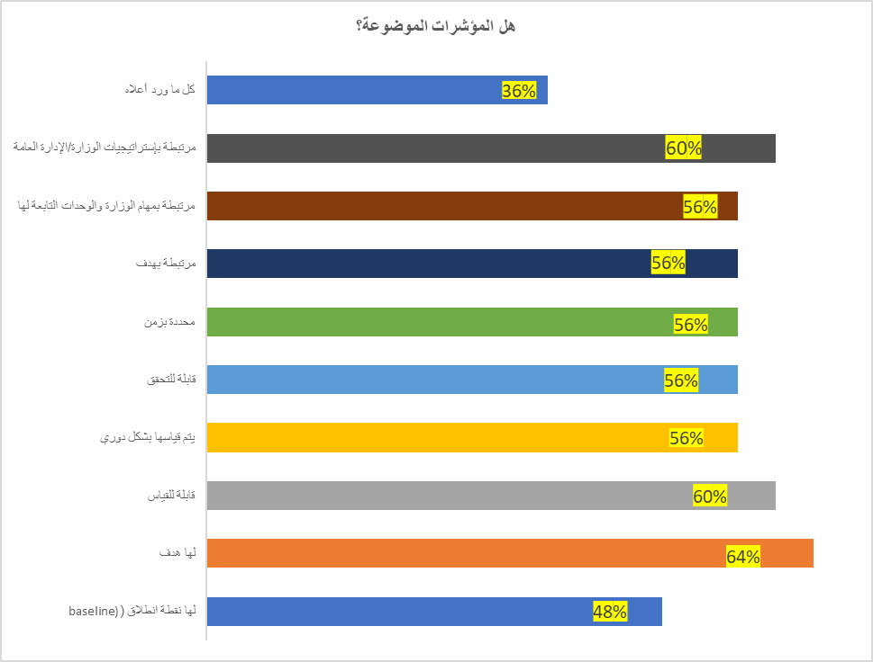
2- الإطار التنفيذي
أ- حول آلية القياس و نوعية المؤشرات
عند السؤل حول قيام الوزارة بتطبيق منهجية معينة لقياس و متابعة الأداء، 68% أجابوا أن لديهم منهجية و 64% أجابوا أن هذه المنهجية تقوم على مؤشرات أداء كأداة للمتابعة والقياس.
لكن 36٪ فقط من الوزارات أجابت ان لديها مؤشرات أداء تتمتع بالخصائص المطلوبة للمصداقية والدقة..
خصائص مؤشرات الأداء الفعالة:
الملاءمة
والعلاقة المباشرة بأهداف وغايات ومهام المؤسسة العامة
لها هدف .قابلة للقياس
تتبع جدول زمني مما يساعد في إجراء التصحيح والتعديلات في الوقت المناسب.
عدم وجود أي من هذه الخصائص يجعل المؤشر ضعيف، أقل مصداقية ويؤدي إلى إضعاف الغرض من استخدامه.

Slide 11
الحاجة 2:
-ضرورة وجود إرشادات تتعلق بكيفية تطوير مؤشرات أداء ملائمة،
- ضرورة أن تتمتع مؤشرات الأداء بالخصائص المطلوبة، و أن يتم ربطها بمهام و مجالات عمل الوزارة،
و هذا يساهم في زيادة فعالية الأداء المؤسسي و مواءمته مع الأهداف التنظيمية.

Slide 12
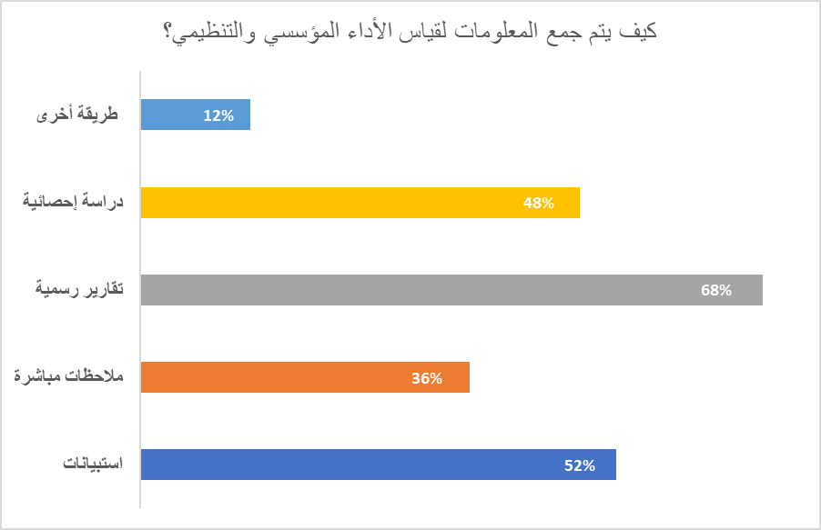
مصادر جمع البيانات المتعلقة بالمؤشرات
أعطت النتائج أولية فكرة عن تنوع اساليب جمع البيانات حيث تتنوع الأساليب بين دراسات إحصائية،تقارير رسمية، ملاحظات مباشرة و إستبيانت.
20٪ من الوزارات تستخدم جميع هذه الأساليب.
في حين أن 4٪ أجابوا يانهم يجرون التقييم بشكل دوري.

Slide 13
الحاجة 3:
ضرورة وضع جدول زمني منتظم لجمع البيانات المتعلقة بالمؤشرات،
لضمان المتابعة وصولاً لتحديد الثغرات و معالجتها ضمن الوقت المناسب .

Slide 14
ب-آلية التقييم
- تبين نتائج المسح الأولي أن هناك وزارات:
(1) 8٪ لديهم منهجية لتقييم الأداء ، ومع ذلك ، فإنهم يفتقرون إلى منهجية لقياس أدائهم المؤسسي (على سبيل المثال: الصومال (التعليم) وفلسطين (الصحة).
(2) 8٪ لديهم منهجية لقياس الأداء المؤسسي ، ومع ذلك ، لا توجد منهجية للتقييم (على سبيل المثال: اليمن (الصحة) ، ليبيا (التعليم).
(3) 16٪ يفتقرون إلى منهجية القياس والتقييم :الكويت (الشؤون الاجتماعية)، تونس (الشؤون الاجتماعية) ، المغرب (الشؤون الاجتماعية) ، سوريا (الصحة).

Slide 15
الحاجة 4:
ضرورة وجود منهجية شاملة تنطلق من:
1- نظام لقياس وتتبع الأداء
2-وصولاً إلى تقيم النتائج بناءً على مؤشرات نوعية
3-خلوصاً إلى تحديد المجالات التي تحتاج إلى تحسين وتطوير
4-و بالتالي أخذ القرارات التصحيحية والإصلاحية المناسبة.

Slide 16
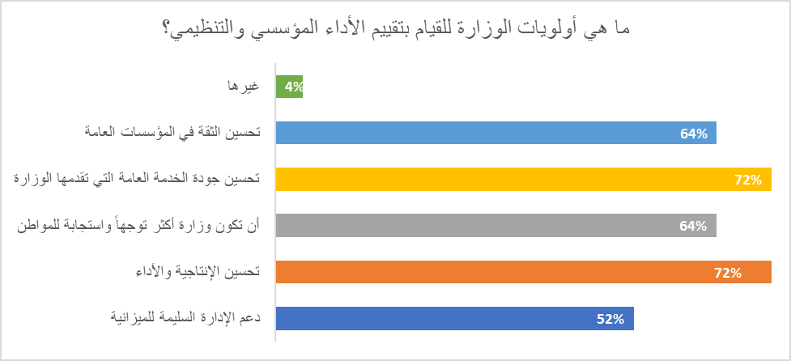
أولويات التقييم المتبع
أظهرت أجوبة الوزارات دراية بأهمية تقييم الأداء المؤسسي والتنظيمي ، وهذا يفسر الجهود المبذولة.
ومع ذلك ، هناك حاجة إلى مزيد من العمل لجعل النظام أكثر تماسكًا وشمولية.

Slide 17
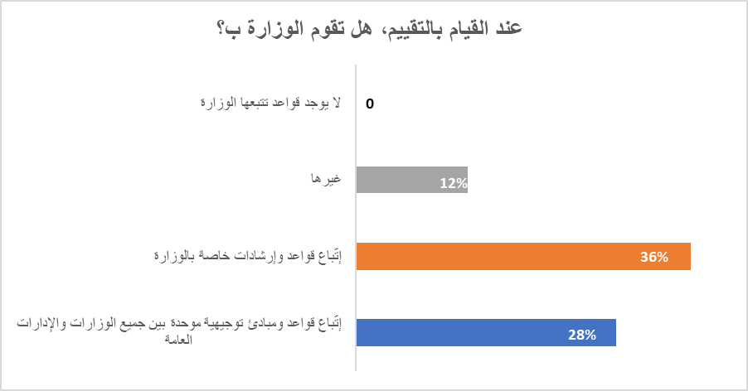
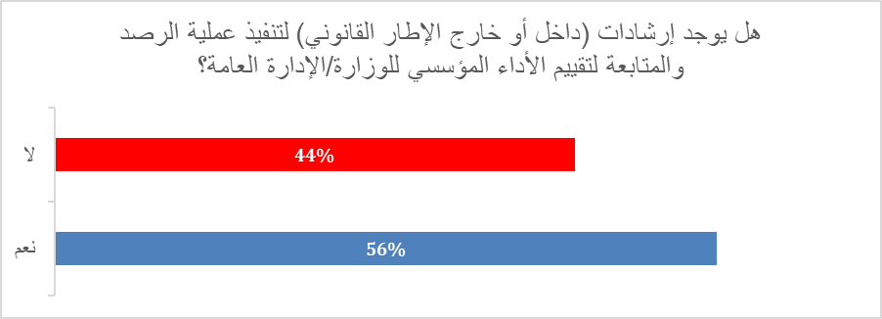
هل التقييم المتبع قائم على إرشادات خاصة أو موحدة
28٪ من الوزارات أجابت أنها تنفّذ التقييم بناء على نظام موحد لجميع الوزارات
36 ٪ أجابت أن لديها قواعد تقييم خاصة بوزاراتها.
بينما 12% أجابوا أن التقييم المتبع لديهم يستند إلى قواعد خاصة و وموحدة بنفس الوقت

Slide 18
الحاجة 5:
ضرورة وجود مبادئ توجيهية موحدة يتم توصيلها بشكل فعال، تساعد على إستخدام نفس المعايير و إجراء التقييم بطريقة متسقة،
و بالتالي تساهم على إنشاء نظام عادل وشفاف وخاضع للمساءلة في تقديم الخدمة العامة.

Slide 19
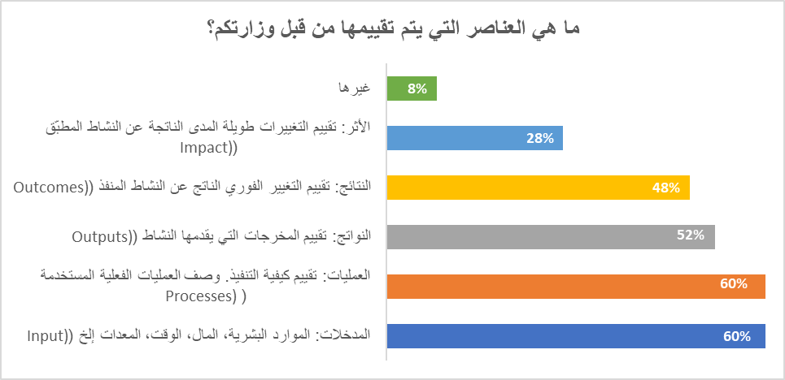
عناصرالتقييم المتبع
-60٪ من الوزارات أجابت أنها تجري تقييماً للمدخلات ،
بينما
-48٪ أجابت أنها تقوم بتقييم النتائج ،
-28٪ تقوم بتقييم الأثر.
هذه النسب تظهر أن تقييم الوزارات للنتائج والأثر أقل من تقييمها لكيفية تنفيذ الأعمال و للمدخلات.

Slide 20
الحاجة 6:
-ضرورة وجود نظام لإدارة و قياس الأداء قائم على النتائج يضمن كفاءة وفعالية الأداء المؤسسي و يحقق الأهداف المتوخاة.

Slide 21
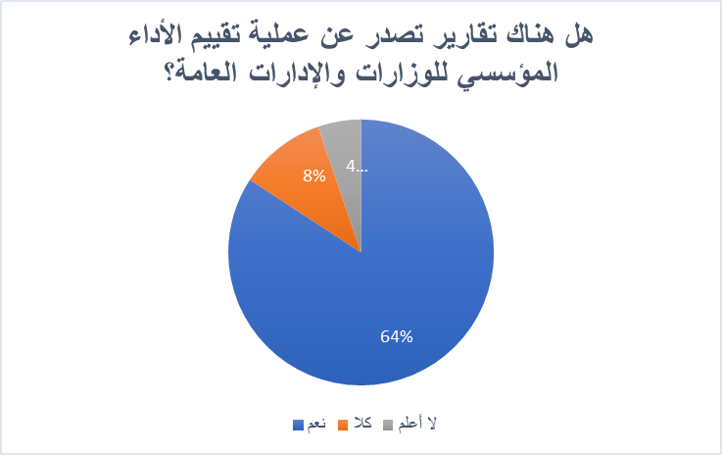
تقاريرالتقييم
36٪ فقط أجابوا أنهم يرسلون تقارير تقييم الأداء إلى الهيئات الرقابة الإدارية.

Slide 22
الحاجة 7:
-ضرورة تفعيل الرقابة الإدارية على أداء الإدارات العامة من خلال إيجاد آلية تسهل الحصول على تقارير تقييم الأداء القائمة على مؤشرات، و هذا يشكل أحد أسس إصلاح الإدارة العامة.

Slide 23
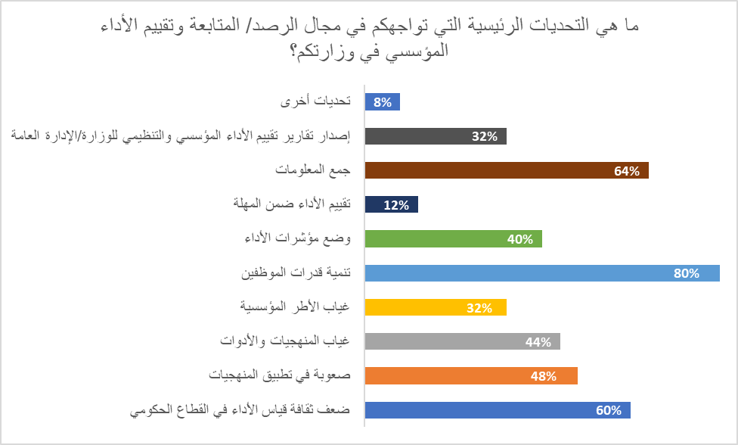
تحديات
(-80٪) من الوزارات أجابت أن التحديات التي تواجهها تتعلق بتنمية قدرات موظفي الخدمة المدنية في مجال الرصد المتابعة والتقييم
(64٪ )أجابت أن التحديات تتعلق بجمع المعلومات
- (60٪) أجابت أن هناك إفتقار لثقافة قياس الأداء في القطاع العام
كما هناك تحديات تتعلق بنقص المنهجيات والأدوات ، بتطوير مؤشرات الأداء المتعلقة بعمل الإدارة العامة، وإضافةً إلى غياب الإطار المؤسسي و تحديات تتعلق بإنتاج تقارير تقييم الأداء المؤسسي

Slide 24
الحاجة 8:
-مناقشة أهمية الاستثمار في برامج التدريب والتطوير لموظفي الخدمة المدنية خاصة في مجال القياس المتابعة و إدارة الأداء وتوجيهه نحوالنتائج
-مناقشة أهمية استخدام بيانات موثوقة وتطوير آليات جمع البيانات لضمان بيانات دقيقة تتوفر في الوقت المناسب.

Slide 25
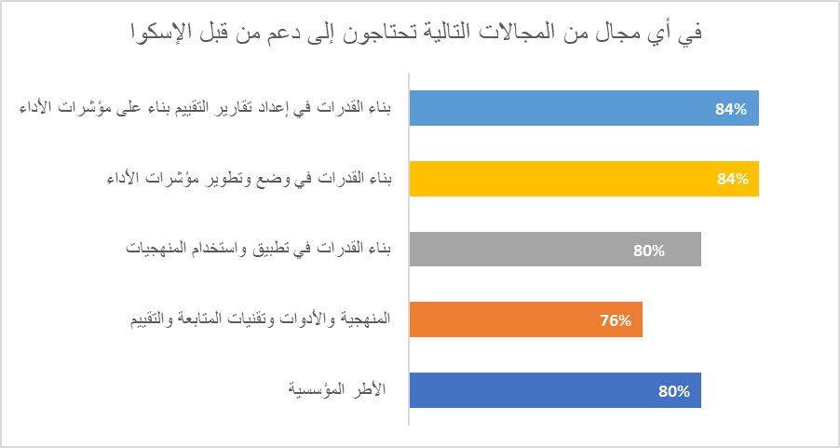
الحاجات

Slide 26
بناءً عليه، نرتأي التالي:
بشكل تسلسلي:
1- البدء بناء قدرات موظفي الإدارة العامة حول كيفية تطوير مؤشرات الأداء و ربطها بمجالات عمل الإدارة \الوزارة المعنية.
2- تطوير منهجية تركز على إدارة أداء قائمة على النتائج تقوم على:
تطوير مؤشرات أداء ملائمة ترتبط بمجالات عمل الإدارة العامة.
تسمح بقياس و تتبع الأداء بطريقة منتظمة و متسقة، وتساعد إلى إنتاج تقارير تقييم ذات صلة،
وتساعد على مقارنة وتقييم المدخلات والنتائج وبالتالي بإجراء تقييم شامل لأداء القطاع مما يضمن
كفاءة وفعالية أنشطته.
3-توفير إرشادات موحدة تعتمدها جميع الوزارات عند قياس وتقييم أدائها المؤسسي بما يضمن اتساق المعايير ويساعد على إنشاء نظام عادل شفاف وخاضع للمساءلة.
4- توفير إطار قانوني لنظام القياس والتقييم المؤسسي لضمان المساءلة و الإستدامة في التنفيذ.

Slide 27
و شكراً

